Slide 1

尚品云购电子商城
汇报日期：2025/01/16
汇报人：叶嘉谦 赖明轩

Slide 2
目录
AGENDA
01
项目概览
核心功能
03
技术亮点
04
问题与解决
02
与核心职责
与业务流程
与解决方案
思路总结

Slide 3
01 · PROJECT OVERVIEW
项目概览
B2C电商平台的核心架构设计与实现
项目定位
尚品云购是一个全功能B2C电商平台，支持用户端（浏览、搜索、购物车、下单）和商家端（商品管理、订单管理）的完整业务流程。系统采用微服务架构，专注于解决高并发、海量数据、分布式事务等核心技术挑战。
叶嘉谦
赖明轩
负责订单、支付模块的设计、开发与优化，采用Seata框架进行分布式事务管理，采用RocketMQ对于异步消息的处理，负责网关配置和服务实现。参与设计数据库表，以及整理需求，对接编码接口。
负责商品核心模块的设计、开发，购物、文件上传及海量搜索服务的实现。创建和管理项目仓库，解决代码冲突，保证编码的质量。搭建后台环境，配置docker，建库建表。

Slide 4
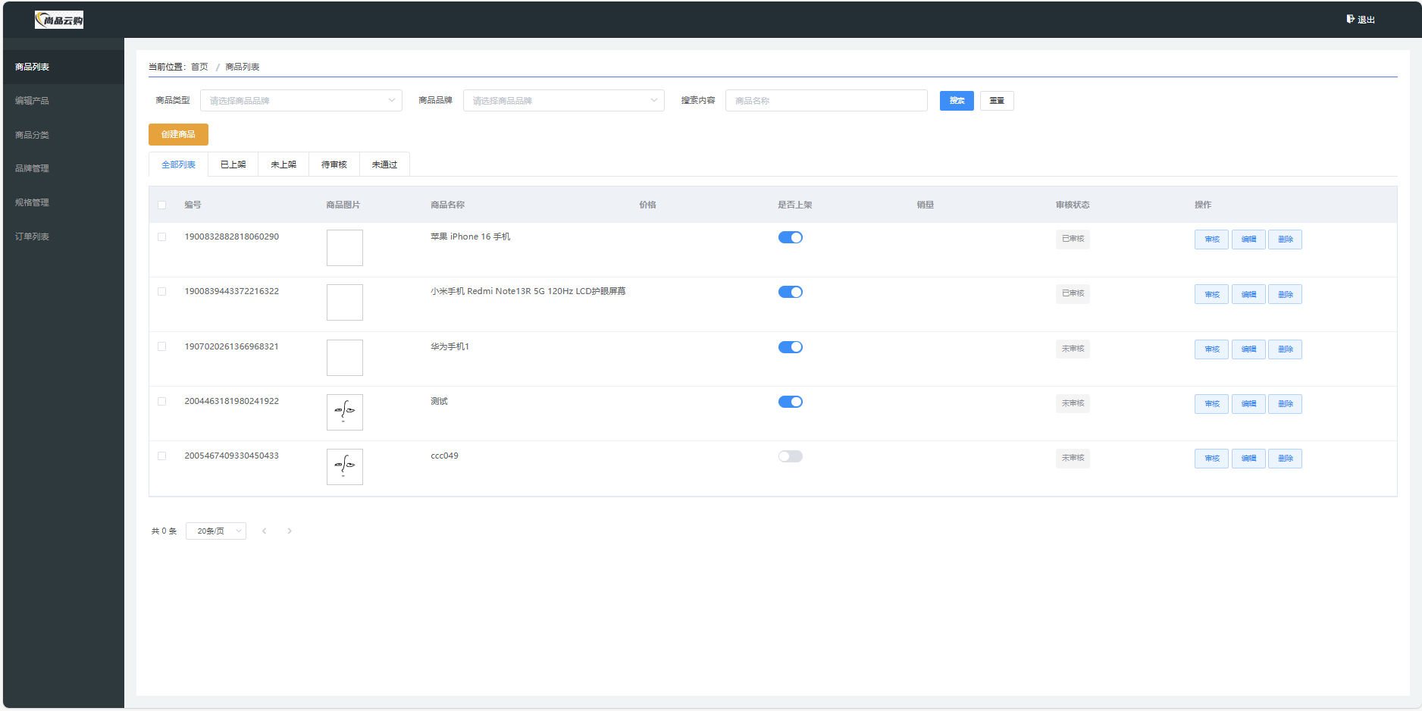
01 · PROJECT OVERVIEW
商城后台
赖明轩

Slide 5
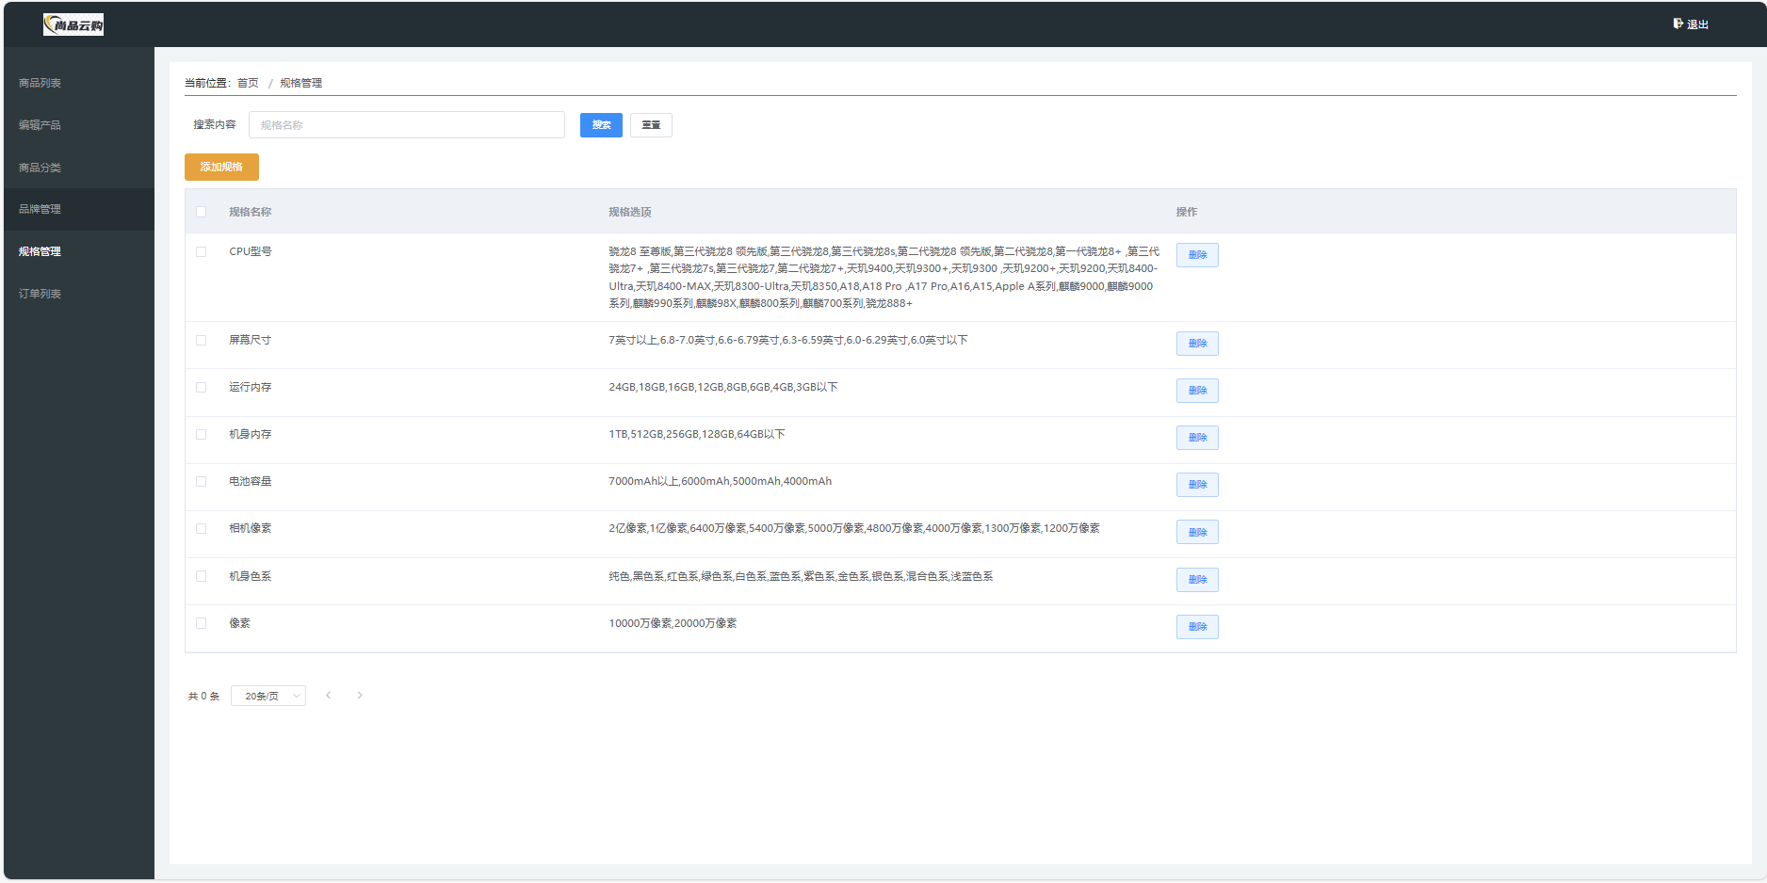
01 · PROJECT OVERVIEW
商城后台
赖明轩

Slide 6
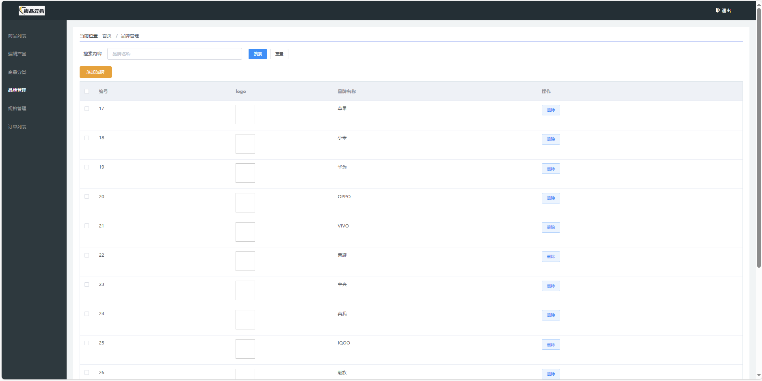
01 · PROJECT OVERVIEW
商城后台
赖明轩

Slide 7
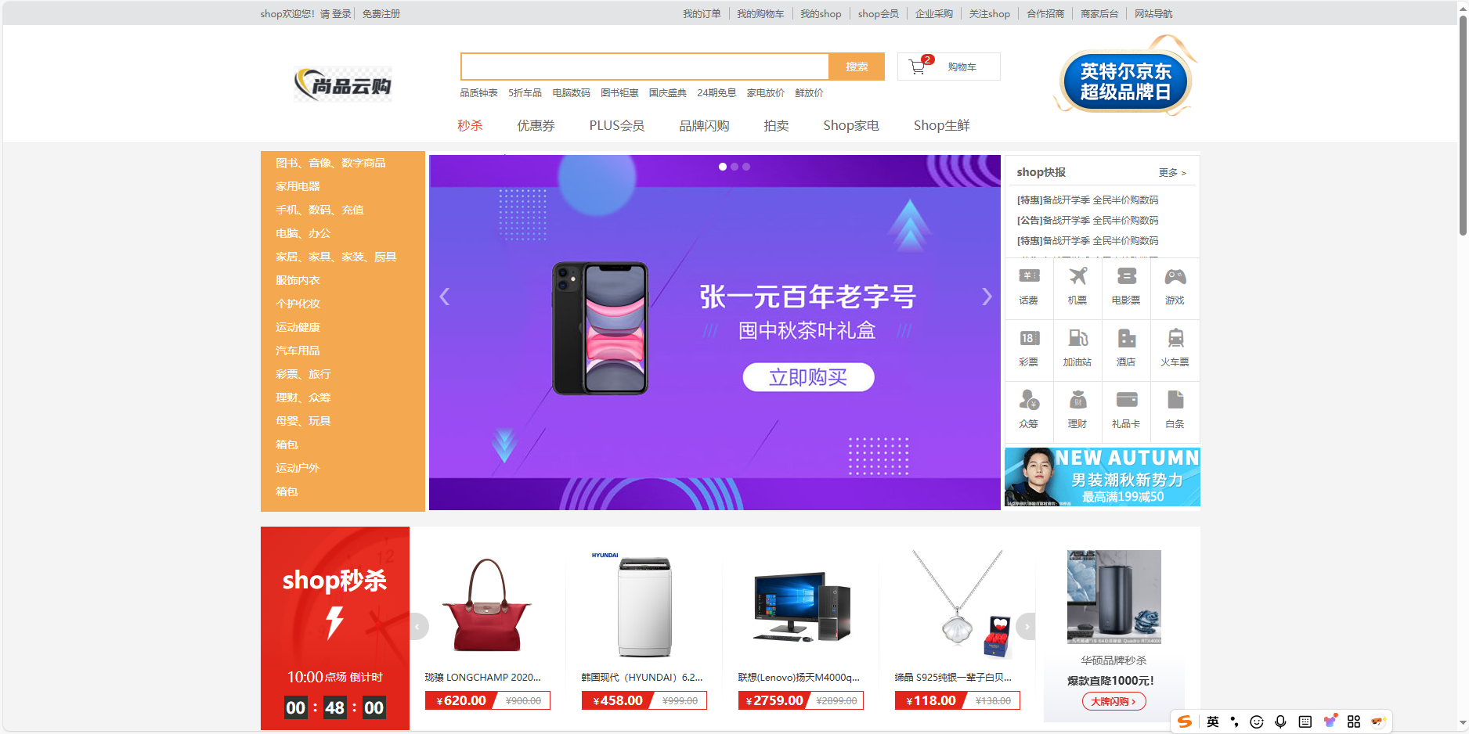
01 · PROJECT OVERVIEW
商城前台
赖明轩

Slide 8
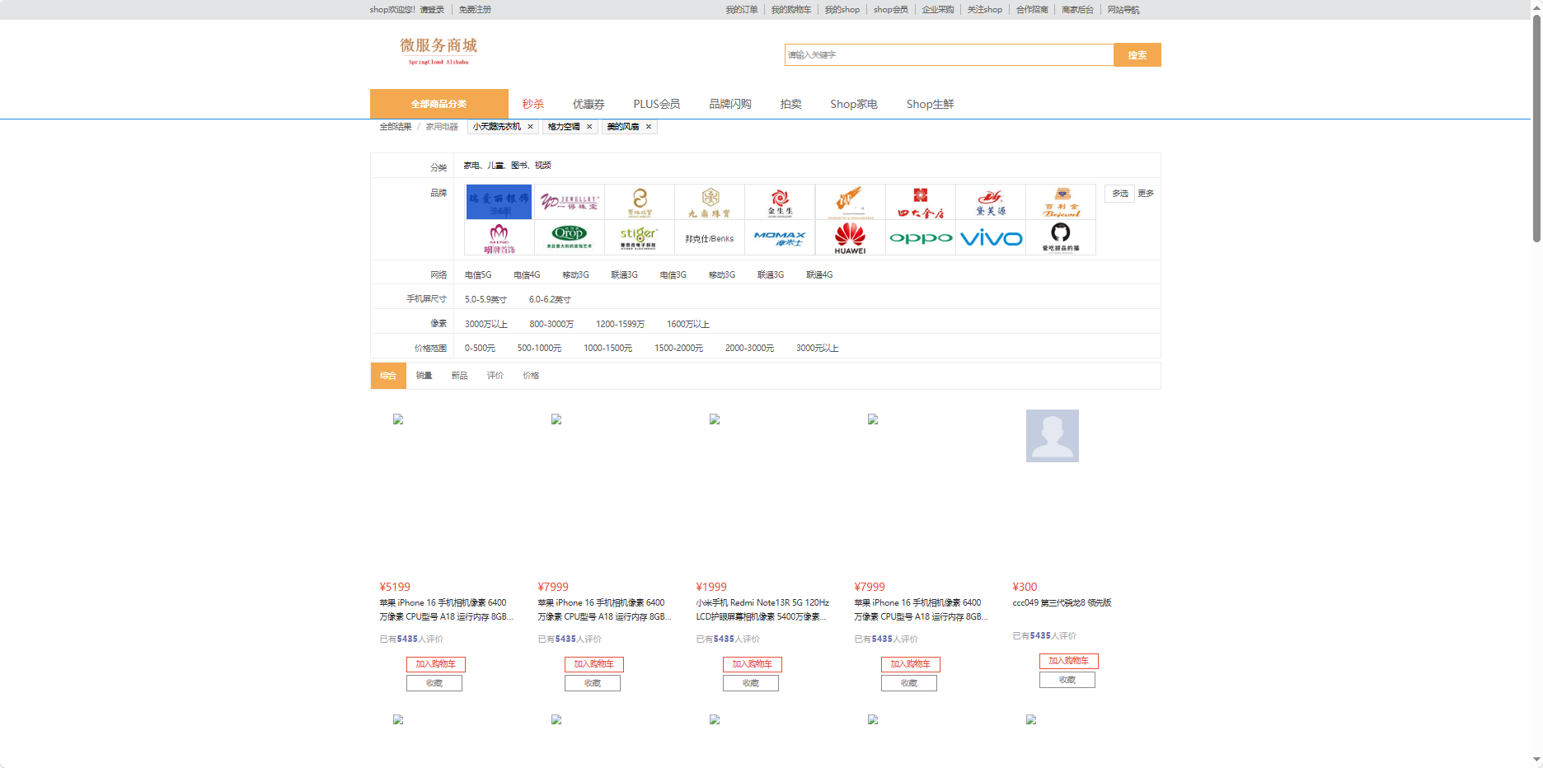
01 · PROJECT OVERVIEW
商城前台
赖明轩

Slide 9
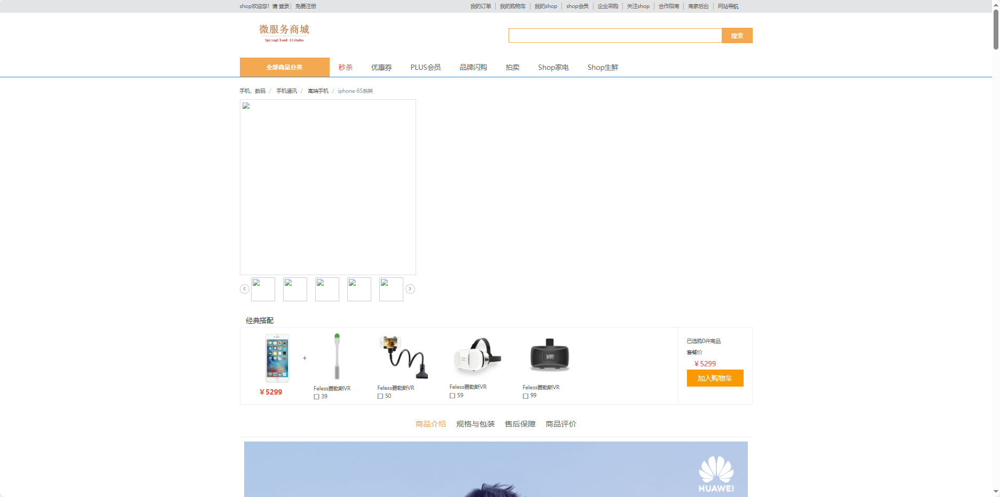
01 · PROJECT OVERVIEW
商城前台
赖明轩

Slide 10
目录
AGENDA
01
项目概览
核心功能
03
技术亮点
04
问题与解决
02
与核心职责
与业务流程
与解决方案
思路总结

Slide 11
02 · REQUIREMENTS & CHALLENGES
业务需求与
核心挑战
高并发访问
应对促销、热点商品带来的瞬时流量洪峰，防止系统宕机。例如秒杀活动可能在几秒内涌入数万甚至数十万请求。
B2C电商平台的四大架构难题
限流降级
多级缓存
负载均衡
业务需求
海量数据检索
用户端
商品浏览、搜索、购物车、下单、支付、订单跟踪
需支持百万级商品的高效、精准搜索，支持多维度筛选（价格、品牌、分类、库存等），减轻数据库压力。
商家端
Elasticsearch
分片存储
倒排索引
商品管理、订单管理、库存管理、售后处理
系统复杂性
资源与性能
订单流程涉及多个微服务（订单、库存、优惠券、支付），需保障分布式事务的数据一致性。
需高效管理海量图片视频资源，并确保核心接口（如商品详情）的响应速度。
Seata
TCC
MinIO
CDN

Slide 12
02 · BUSINESS PROCESS
核心功能与业务流程
完整B2C电商业务链路
用户端流程
支撑流程
实时数据同步
首页浏览
商品搜索
查看详情
数据库 → 缓存 → 搜索引擎
通过Canal监听MySQL Binlog，经RocketMQ异步通知，实现数据在近实时（<1秒）内同步到Redis缓存和Elasticsearch搜索引擎
加入购物车
创建订单
支付
异步任务处理
技术要点：商品详情页采用三级缓存加速；下单流程触发分布式事务（订单、库存、优惠券）
后台异步任务
· 订单报表生成
· 库存预警检查
· 用户行为分析
商家端流程
1
商品上架/编辑（信息同步至搜索与缓存）
2
订单管理（查看、确认、发货）
3
售后处理（退款、退货、换货）

Slide 13
目录
AGENDA
01
项目概览
核心功能
03
技术亮点
04
问题与解决
02
与核心职责
与业务流程
与解决方案
思路总结

Slide 14
03-1 · TECHNICAL HIGHLIGHT
高性能三级缓存架构
防护策略
缓存穿透防护
Lua脚本实现布隆过滤器，拦截不存在的数据请求
架构设计
Nginx本地缓存
缓存击穿防护
L1
随机过期时间 + 热点数据永不过期策略
Lua脚本实现请求合并与本地缓存
Redis分布式缓存
缓存雪崩防护
L2
分散缓存过期时间，避免同时失效
热点数据永不过期 + 逻辑过期策略

Slide 15
03-2 · TECHNICAL HIGHLIGHT
近实时搜索系统
数据同步延迟 < 1秒，一致性 99.99%
数据同步架构
搜索功能特性
MySQL
多维度筛选（价格、品牌、分类、库存）
业务数据库
全文搜索与高亮显示
Canal
智能推荐与相关性排序
监听Binlog变更
聚合分析（品牌分布、价格区间）
Elasticsearch
搜索建议与自动补全
构建搜索索引

Slide 16
03-3 · TECHNICAL HIGHLIGHT
可靠的分布式事务
Seata AT模式
分布式事务执行流程
用于"创建订单-扣库存-用优惠券"核心链路，自动管理事务，对业务代码无侵入
1
TM发起全局事务，注册到TC
2
RM执行本地事务，上报执行结果
适用场景
· 下单流程：订单服务 + 库存服务 + 优惠券服务
3
TM决议提交或回滚全局事务
· 支付流程：支付服务 + 订单状态更新
4
TC通知所有RM执行提交或回滚
Seata TCC模式 用于"积分兑换"等复杂业务，手动实现Try-Confirm-Cancel逻辑，灵活控制事务边界 适用场景 · 积分兑换：需要自定义回滚逻辑 · 复杂业务：跨库跨服务的复杂操作

Slide 17
03-4 · TECHNICAL HIGHLIGHT
高可用微服务治理
Spring Cloud Alibaba 技术栈
服务注册与发现
服务间调用
Nacos
Feign + Ribbon
服务注册中心
声明式HTTP客户端
· 服务健康检查与自动剔除
· 负载均衡（轮询、权重、最少连接）
· 支持权重路由与灰度发布
· 熔断降级（Hystrix/Sentinel）
· 配置动态刷新（@RefreshScope）
· 请求重试与超时控制
服务注册与发现
Spring Cloud Gateway
网关服务
· 会自动从注册中心Nacos发现所有服务
· 灵活配置，路由规则从服务网关中抽离出来
· 后续可以进行流量限制和熔断配置

Slide 18
目录
AGENDA
01
项目概览
核心功能
03
技术亮点
04
问题与解决
02
与核心职责
与业务流程
与解决方案
思路总结

Slide 19
04-1 · PROBLEM SOLVING
问题一：缓存一致性
如何保证数据一致性
问题场景
挑战描述
商品信息更新后，需同步清理多级缓存（Nginx、Redis），保证用户看到最新数据，同时不能影响查询性能。如果采用同步清理，可能导致查询卡顿；如果异步清理，可能出现数据不一致。
影响分析
· 缓存不一致：用户看到过期数据
· 性能下降：同步清理阻塞请求
· 用户体验：数据更新延迟感知
解决方案
Canal监听数据库变更
通过Canal实时监听MySQL Binlog，捕获商品信息更新事件，无需修改业务代码

Slide 20
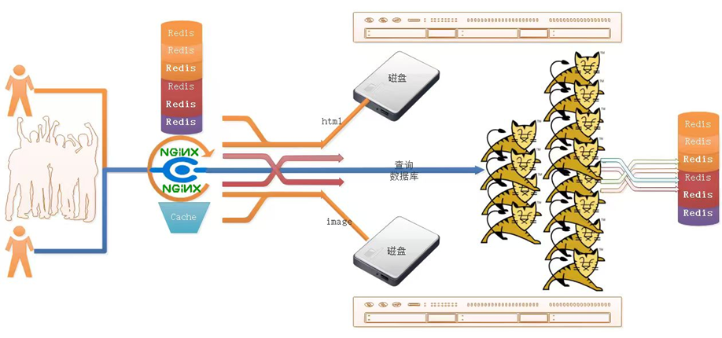
04-2 · PROBLEM SOLVING
问题二：高并发下的数据库保护
问题场景
热点商品冲击
热点商品（如秒杀商品、明星同款）页面请求量巨大，每秒可能有数万次查询。如果缓存失效或未及时命中，大量请求会直接穿透到数据库，导致数据库连接池耗尽，系统整体不可用。
流量洪峰场景
· 秒杀活动开始瞬间
双层防护策略
· 新品发布/限量发售
Nginx层防护
· 促销活动期间
· 社交媒体热点传播
· 本地缓存：Lua脚本配合nginx缓存热点数据
· 流量拦截：将绝大多数请求拦截在最外层

Slide 21
04-3 · PROBLEM SOLVING
问题三：分布式事务选型与性能
如何平衡一致性与性能
混合策略
选型困境
AT模式 - 核心链路
一致性与性能的权衡
下单流程涉及多个服务，强一致性（如XA）性能差，最终一致性（如消息）开发复杂度高。需要根据不同业务特点选择合适的事务模式。
· 场景：下单、支付等性能敏感场景
· 优势：开发简单、性能较好
XA模式
消息队列
强一致
高性能
TCC模式 - 复杂业务
性能差
复杂度高
· 场景：积分兑换等需要自定义回滚
· 优势：灵活性高、一致性强
优化措施
精心设计事务边界
优化数据库索引
减少事务锁定时间
异步处理非关键操作

Slide 22

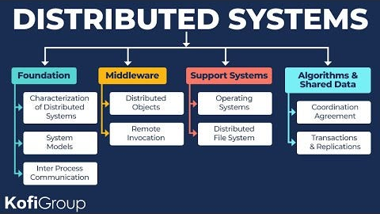
SUMMARY
架构设计的核心思考
从实践中总结的设计原则
合适的技术选型
分布式事务的灵活应对
没有最好的技术，只有最适合的技术。根据业务特点选择AT或TCC模式，根据并发量设计缓存策略，根据数据规模选择存储方案。
混合使用AT和TCC模式，根据业务对性能和一致性的不同需求，灵活选择事务策略，避免一刀切的设计。
缓存与一致性的权衡
高可用系统的分层防护
在高并发场景下，性能与一致性往往难以兼得。通过多级缓存、异步同步、最终一致性等策略，找到适合业务场景的最佳平衡点。
从Nginx到Gateway，从缓存到数据库，每一层都需要有防护机制。流量在到达数据库之前，应该被层层削弱和过滤。
感谢老师们和同学们的聆听，谢谢大家

